Slide 1
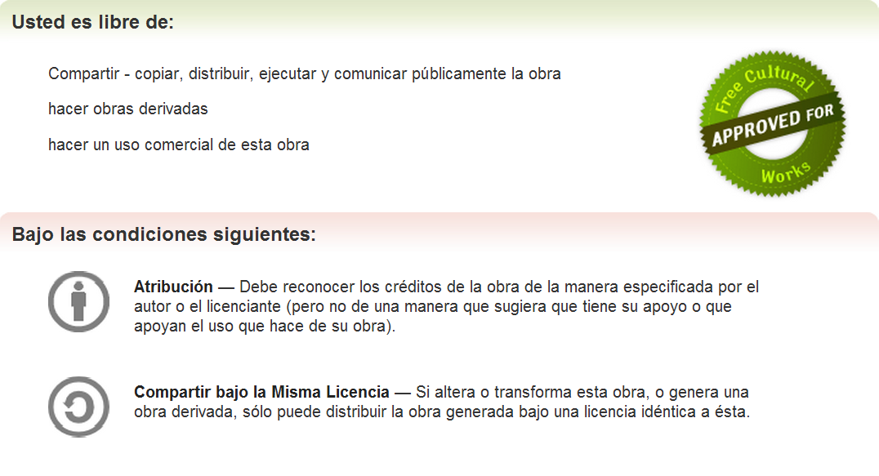
Licencia de Uso
"Test Automation .NET" is licensed under a Creative Commons Attribution-ShareAlike 3.0 Unported License
http://creativecommons.org/licenses/by-nc-sa/3.0/deed.es

Slide 2
Test Doubles Test Automation
Email: snahider@gmail.com
Blog: http://snahider.blogspot.com
Twitter: @snahider
Angel Núñez Salazar

Slide 3
Testeabilidad
La testeabilidad es un atributo de calidad del código que permite que las pruebas automatizadas sean realizadas de manera fácil y efectiva.
La testeabilidad por lo general es señal de un buen diseño.
Si queremos que un código sea testeable, debemos escribir pensando en la testeabilidad.
No cualquier código puede ser probado de manera unitaria.
Notes:
Testeabilidad, facilidad para realizar pruebas. Si queremos que un código sea testeable, debemos escribirlo pensando en la testeabilidad.
Myth: Testability can be a plug-in. Testability is a way of ensuring quality. Just like quality cannot be added in a product as a separate ingredient, testability follows the same trend. It has to be gradually built into the product over time.
La testeabilidad no es un plug-in y tiene que gradualmente incluirse en el producto a lo largo del tiempo.

Slide 4
Ejercicio Revisar las pruebas realizadas a un código "no testeable"
¿Cuál es el problema del código de producción? "Es un código muy acoplado"
Notes:
Ver que modificar en el ejercicio:
Segundo Test:
Cambiar el 110 por 120 en el segundo test.
- Que pasa perdemos la conexión a la BD.
Como sabemos cuál es el descuento aplicado?, que pasa si alguien cambia este valor en la BD?
El problema del segundo es:
Ya no es un tests unitario
Necesita una configuración para correr
Tenemos que mirar inclusive cuales son los valores que están en la bd para poder escribir el aserto correcto y esos valores pueden cambiar o ser diferentes dependiendo de la máquina o la persona, por lo que el test podría fallar por motivos que son su propia lógica.

Slide 5
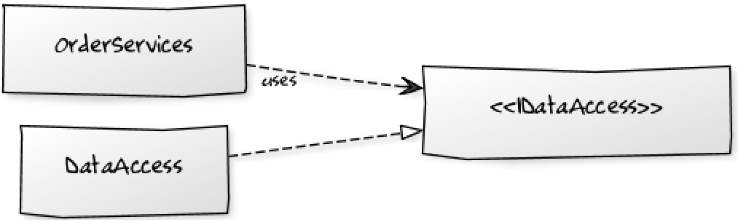
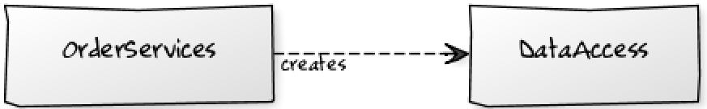
Inversión de Dependencias
Las clases de alto nivel no deben depender directamente de clases de bajo nivel sino de abstracciones de estas clases.
Notes:
Miremos la imagen, la clase OrderServices depende directamente de la DataAccess por lo que conoce muchos detalles de la clase, por lo tanto se encuentra acoplado a esta clase.
Pero este acoplamiento lleva a otro problema mayor, que nuestras clases de alto nivel son más frágiles a los cambios que se puedan realizar en las de bajo nivel.
Esto significa que la clase OrderServices solo conoce un contrato contra la clase real, no sabe la implementación real de como se accederán a los datos sino únicamente que es posible hacerlo. Con esto estamos lograr desacoplar las 2 clases ya no se conocen directamente y lo único que las une es un contrato por lo tanto yo en cualquier momento podría reemplazar por completo la clase de DataAccess y colocar una clase que por ejemplo trabaje con archivos o en memoria y la clase OrderServices no se va ver afectado.
#[OrderServices]creates-.->[DataAccess]
[DataAccess]-.-^[<<IDataAccess>>]
[OrderServices]uses-.->[<<IDataAccess>>]

Slide 6
Ejercicio Refactorizar el código para mejorar su testeabilidad.
Aplicar el principio de inversión de dependencias para desacoplar el código.

Slide 7
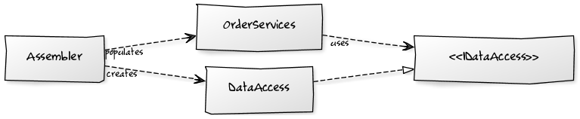
Inyección de Dependencias
Proveer las instancias de las clases dependencia desde fuera del ámbito de la clase.
Outside
Notes:
Cuando una clase instancia directamente su dependencia ambas clases están fuertemente acopladas, ya que desde ese punto la clase de alto nivel empieza a conocer muchos detalles de la clase de bajo nivel. Que pasa si algún día queremos cambiar el envio de mensajes para que no sea por correo electrónico, sino por twitter o un mensaje de text, esto no se podría debido a que las clases están muy acopladas y por lo tanto no son fácilmente intercambiables.
El OrderServices aún está instanciando la clase emailsender por lo que aún no está totalmente desacoplado, para terminar de desacoplarlos vamos a usar otro patrón denominado inyección de dependencias.
Assembler es un objeto que se encuentra en el exterior y se encargará de instanciar las dependencias de LogManager. Es decir de alguna forma estamos separando la responsabilidad
[LogManager]uses-.->[<<IMessageSender>>]
[EmailSender]-.-^[<<IMessageSender>>]
[Assembler]creates-.->[EmailSender]
[Assembler]populates-.->[LogManager]

Slide 8
Ejercicio Refactorizar el código para mejorar su testeabilidad.
Utilizar inyección de dependencias para desacoplar el código.

Slide 9
¿ Cuál es el siguiente paso ?
Ahora que la clases no depende de una implementación específica, los tests pueden decidir cualquier implementación e inyectarla a la clase que están probando.

Slide 10
Ejercicio Modificar los test para realizar pruebas unitaras a clases con dependencias.
Crear una nueva clase más simple que reemplace a la original solo para los propósitos de las pruebas.
Notes:
También podemos observar que se ejecutan mucho más rapido.

Slide 11
El Mundo Real
BD
Other
Class
Other
Class
Test
Act
Class Under Test
Other
Class
Assert
File System
Other
Class
Other
Class
Notes:
Por que esta discusión cual es el problema.
¿ Cuál es el problema? La realidad es q las clase tiene dependencias y esta clase tiene depedencias y asu vez más dependencias,
Si tenemos una clase asilada o en un extremo de la jererquía nadie me tiene que explicar como hacerlo por ejemplo array.sort es facil. Pero que pasa si estamos probando la página que registra clientes.
Por que en la realidad las cosas no son tan fáciles, las clases dentro de nuestras aplicaciones tienen dependencias para funcionar y estas dependencias a su vez tienen más dependencias.

Slide 12
¿Cuál es el problema?
Responsabilidades de la clase
Creación de jerarquía de objetos
Lógica de Negocios

Slide 13
Encontrando la solución
Responsabilidades de una clase externa
Responsabilidades de la clase
Creación de jerarquía de objetos
Lógica de Negocios
Notes:
Si separamos estas dos cosas, el testing es una taréa mucho más facil.

Slide 14
Encontrando la solución
Simple
Class
Test
Act
Class Under Test
Simple
Class
Assert
Simple
Class

Slide 15
Test Doubles
Test Double
Test Double
Son todos aquellos objetos que han sido creados para reemplazar a los objetos reales con el propósito de hacer pruebas

Slide 16
Isolation Mocking Frameworks
Crear test doubles de manera más simple, rápida y sin errores.
Evitar escribir código repetitivo.
.NET: Moq, RhinoMock, Typemock
Java: Mockito, EasyMock, Jmock
Ruby: RSpec Built-in, Mocha
Notes:
Nos ayudan a evitar escribir código repetitivo y

Slide 17
Tipos de Test Doubles
Stubs
Mocks
Dummies
Fakes

Slide 18
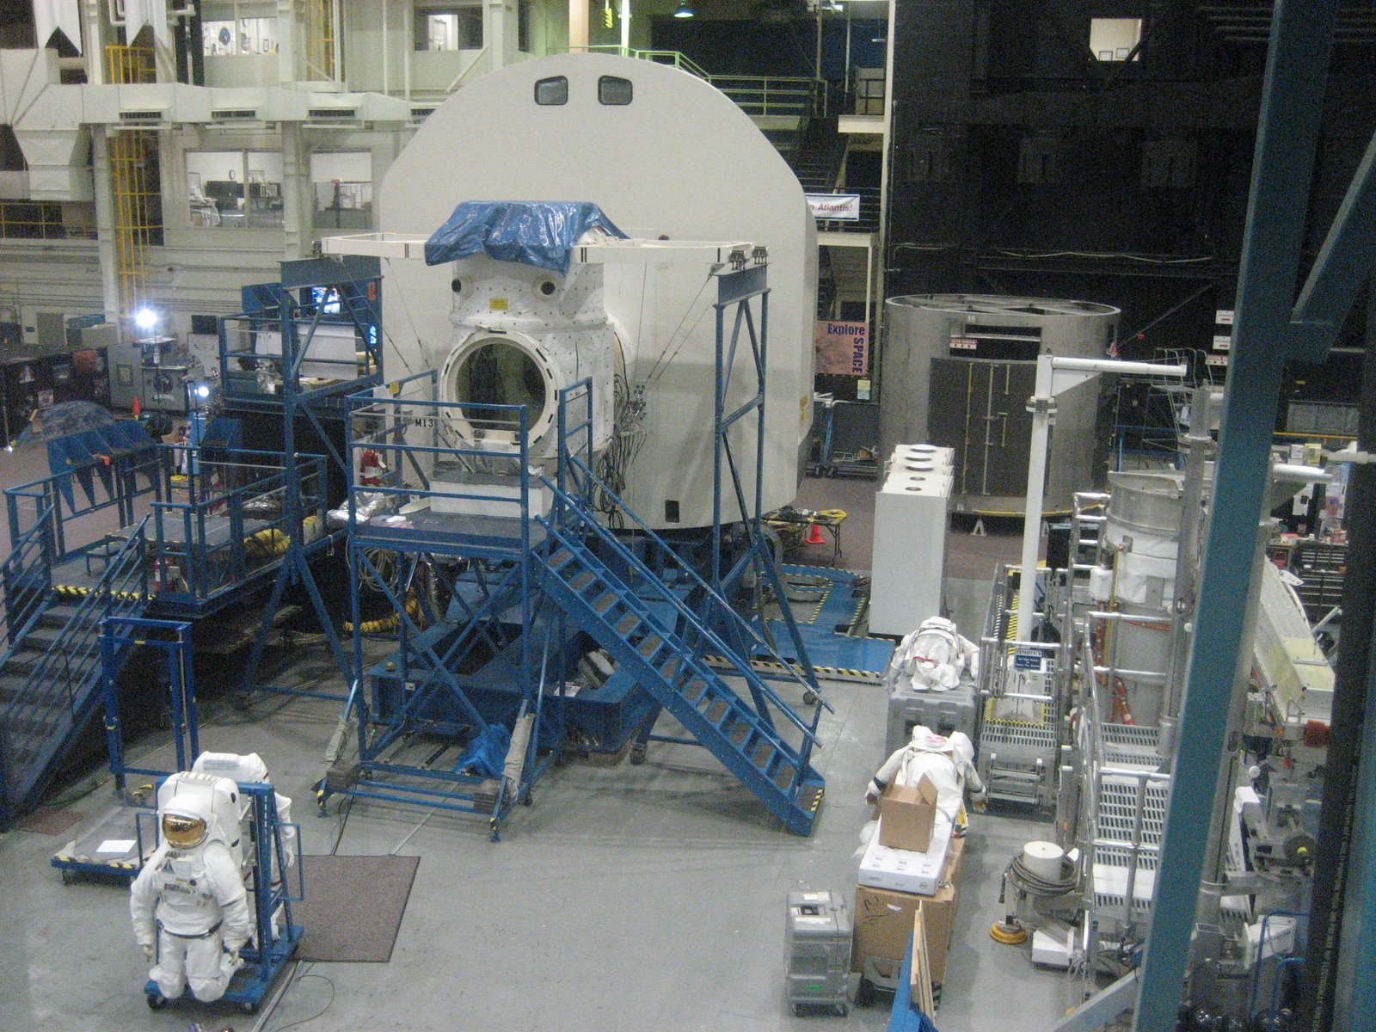

Test Doubles: Stubs
Notes:
Flying people into space presents interesting challenges to engineers
and astronauts, one of the more difficult being how to make sure the
astronaut is ready to go into space and operate all the machinery. A full
integration test for a space shuttle would require being in space, and that’s
obviously not a safe way to test astronauts. That’s why NASA has full
simulators that mimic the surroundings of a space shuttle’s control deck,
which removes the external dependency of having to be in outer space

Slide 19
Test Doubles: Stubs
Reemplaza una dependencia existente en el sistema de tal manera que el test no tenga que lidiar directamente con esa dependencia.
La prueba tiene el control sobre este test double, por lo que puede indicarle respuestas predefinidas a ciertas llamadas.
Son utilizados cuando nuestro método en prueba depende de un valor que es retornado por otro componente.
Notes:
A stub is an object that you use just to get your code passing. In stead of performing a calculation, you could just return a fixed value.
Our replacement instance will not talk to the filesystem at all, which
breaks the dependency on the filesystem. Because we aren’t testing the
class that talks to the filesystem, but the code that calls this class, it’s OK
if that stub class doesn’t do anything but make happy noises when run-
ning inside the test. Figure 3.4 shows the design after this alteration.
A los valores de la clase reemplazada se les denomina indirect inputs.

Slide 20
Ejercicio Utilizar un stub para realizar pruebas unitarias
Revisar las pruebas anteriormente creadas e identificar el stub.
Utilizar una framework para reemplazar el stub creado de forma manual.

Slide 21
State Testing VS Interaction Testing
State Testing
(Result Driven) Verificamos si un resultado final es el esperado. Ejm: que una propiedad ha cambiado su valor.
Interation Testing
(Action Driven) Verificamos si una determinada acción se ha producido. Ejm: que se ha enviado un mensaje hacia otro objeto.
Notes:
You can also think of interaction testing as being “action-driven test-
ing,” and state-based testing as being “result-driven testing.” Action-
driven means that you test a particular action an object takes (such as
sending a message to another object). Result-driven means you test that
some end result is now true (that a property value has changed, for
example). It’s usually preferable to check the end results of objects, not

Slide 22
Test Doubles: Mocks
Nos permiten verificar si un objeto ha enviado o recibido un determinado mensaje de otro objeto. (Si un objeto ha interactuado correctamente con otro objeto)

Slide 23
Test Doubles : Mocks
No devuelve resultados predefinidos, sino está pendiente que 2 objetos hayan interactuado de manera esperada.
El Assert ya no se ejecuta sobre la clase en prueba sino sobre el mock.
Lo usamos para probar acciones que no pueden ser observadas a través de la API pública de la clase que se está probando.

Slide 24
Ejercicio Utilizar un mock para realizar pruebas unitarias
Revisar las pruebas anteriormente creadas e identificar el mock.
Utilizar una framework para reemplazar el mock creado de forma manual.

Slide 25
Como los diferenciamos fácilmente
Stub: El Test Double que permite que el test pueda terminar su ejecución.
Mock: El Test Double sobre el cuál se realiza un aserto.

Slide 26
Explorando el API de Moq
Creando un Test Double
Stubbing
Argument Matchers
Stubbing con excepciones
Verificar comportamiento
Notes:
Notar que el API no hace diferencia entre mocks o stubs sino la diferencia está en como lo utilizamos.
Hablar sobre mockear tipos concretos.

Slide 27


Otros Test Doubles
Dummy
Objetos que se encuentran instanciados pero nunca se utilizan, usualmente para llenar una lista de parámetros.
Fake
Remplazan a la dependencia real por razones diferentes a verificar salidas o comportamientos. Tienen la misma funcionalidad pero más sencilla
Notes:
Fake: Implementaciones totalmente funcionales que utilizan cierto atajo que no las hace apropiadas para producción.
Reemplazan al real por razones diferentes a verificar salidas o comportamientos.

Slide 28
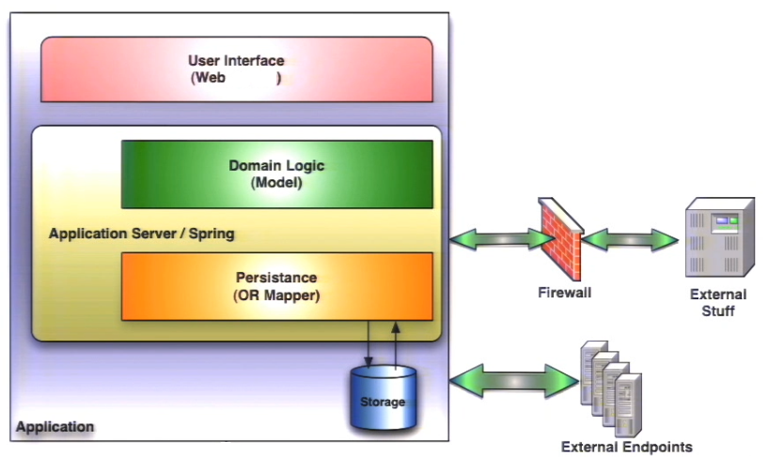
¿Dónde aplicar Mocking?
Clases con dependencias que necesiten probarse unitariamente.

Slide 29
Ejercicio Realizar pruebas unitarias a clases con dependencias
Utilizar stubs y mocks para realizar pruebas unitarias a la clase "CostoEnvioService" y "OrdenService"
Notes:
Explicar xq prefiero utilizar interfaces para mockear y no clases concretas.
Crear solo la firma de test
Realizar la inyección y la inversión(en java el último paso extraer la interfaz y usar tipo base)
Terminar el test
En el tercer test darse cuenta que pasa con la mantenibilidad, las herramientas ayudan, pero si lo estuvieras haciendo a mano, tendrías que modificar todos tus tests, y que pasa si esa clase estuviera por toda la aplícación? (hacer el cambio a setup terminando el tercer test pero antes de ejecutarlo)

Slide 30
Code Coverage
Métrica de calidad del software.
Valor cuantitativo que indica que cantidad del código ha sido ejercitada por un conjunto de casos de prueba.
.NET: NCover, Visual Studio, NCrunch, OpenCover
Java: Clover, EMMA, Cobertura
Ruby: RCov
Notes:
Las metricas son escenciales en casi todas las ciencias y actividades, ya que nos permiten objetiva y quantitativamente el estado de las cosas. Por ejemplo tenemos toda clas de métricas que van desde la planificación de tiempos y costos, desempeño personal , retorno de inversión.
Balance Score Card
Puntos de Función
Líneas de Código
Nos ayuda a cuantificar si la aplicación ha logrado un nivel aceptable de calidad para poder ser entregada al usuario final. Nos ayuda a identificar cuales son las líneas exactas que han sido ejercitadas por pruebas y más importante cuales no, de tal manera que podamos identificar algún caso importante que necesite ser probado.

Slide 31
Ejercicio Medir el Code Coverage en una aplicación.
Medir el code coverage utilizando las herramientas integradas dentro de los IDES.
Analizar los resultados e identificar las áreas que no han sido ejercidas por ninguna prueba.
Notes:
Comenzamos con Eclipse y mientras va instalando el plugin nos vamos al VS
Eclipse (eCobertura):
Add software http://ecobertura.johoop.de/update
Clic derecho "Cover As" / JUnit
Para ver los resultados: Show View / Cobertura
VS2010 premium para arriba:
Activar en local setting/ data and diagnostics.
Configurar las ddls (no considerar las dlls de los test)
Ejecutar los test de la forma tradicional y dirigirse al panel de code coverage.
Ncrunch:

Slide 32
¿ Tenemos que lograr 100% de Coverage ?
El coverage no nos dice si hemos cubierto los caminos más riesgosos o si los caminos cubiertos han valido el esfuerzo.
Lograr un balance costo - beneficio.
El valor adecuado depende de cada aplicación.
60% es un valor aceptable.
Valor proporcional a la complejidad ciclomática.
¿ Será suficiente pasar una única vez por un camino?
Notes:
Hay que recordar que esta métrica determina si por lo menos un test ha pasado por ahí, pero será suficiente pasar una única vez por un camino.
The point of this whole anecdote is that you should try and not focus on the coverage percentage per se, or try to find an arbitrary number for it, but instead focus on having as much logic and functionality tested as is humanly possible.
CC < 15 : acceptable
15 < CC < 20 : borderline
20 <= CC : too high

Slide 33
Costo vs Beneficio de las pruebas unitarias
Algoritmos
Código complicado – Necesita refactorizar
Alto
Beneficio de la prueba
≈ Código no obvio
Código Trivial
Coordinadores
Bajo
Bajo
Alto
Costo de la prueba
≈ Número de dependencias
Steven Sanderson Blog: http://bit.ly/lNGDjq
Notes:
http://blog.stevensanderson.com/2009/11/04/selective-unit-testing-costs-and-benefits/
Lograr un balance costo – beneficio.
Trival code with few dependencies (bottom left). We needn’t worry about this code. In cost-benefit terms, it doesn’t matter whether you unit test it or not.
Por ejemplo getters o setters o propiedades solo devuelven los datos
Complex code with few dependencies (top left). Typically this means self-contained algorithms for business rules or for things like sorting or parsing data. This cost-benefit argument goes strongly in favour of unit testing this code, because it’s cheap to do and highly beneficial.
Trivial code with many dependencies (bottom right). I’ve labelled this quadrant “coordinators”, because these code units tend to glue together and orchestrate interactions between other code units. This cost-benefit argument is in favour of not unit testing this code: it’s expensive to do and yields little practical benefit. Your time is finite; spend it more effectively elsewhere.
Complex code with many dependencies (top right). This code is very expensive to write with unit tests, but too risky to write without. Usually you can sidestep this dilemma by decomposing the code into two parts: the complex logic (algorithm) and the bit that interacts with many dependencies (coordinator).

Slide 34
¿ Cuanto tiempo más me cuesta utilizar pruebas unitarias ?
Stage | Team without tests | Team with tests
Implementation (Coding) | 7 days | 14 days
Integration | 7 days | 2 days
Testing and bug fixing | Testing, 3 days Fixing, 3 days Testing, 3 days Fixing, 2 days Testing, 1 day Total: 12 days | Testing, 3 days Fixing, 1 day Testing, 1 day Fixing, 1 day Testing, 1 day Total: 8 days
Total Release Time | 26 days | 24 days
Bugs found in production | 71 | 11
Unit testing puede duplicar el tiempo que toma programar alguna funcionalidad pero el tiempo total de desarrollo del producto se ve reducido.
Notes:
Seguramente se preguntarán o cuando intenten aplicar esto en sus empresas les preguntarán en sus empresas, sobretodo las personas que les concierne mucho el tema del tiempo. ¿Cuánto tiempo más agrega esto a mi proyecto?
Para responder a esta pregunta tenemos que pensar en términos de todo el proyecto y no únicamente en el tiempo de programación o la programación de una funcionalidad específica.
Estas son estadísticas de una compañía que comenzó a adoptar unit testing en un proyecto piloto, el piloto consistía agregar funcionalidad a una gran aplicación de facturación y customizar algunas partes para sus diferentes clientes.
Esta compañía esta compuesta por una gran cantidad de desarrolladores alrededor de equipos y desarrolladores.
Se colectaron estadísticas para 2 equipos diferentes que crearon 2 funcionalidades muy similares para diferentes clientes. (Ambas funcionalidades eran muy similares en características y tamaño, y ambos equipos tenían casi la misma habilidad y experiencia). La punica diferencia fue q uno de los equipos utilizó unit tests y el otro no.
Se tomaron 3 estádisticas:
El tiempo que le tomó a los equipos para cada fase del desarrollo del producto.
El tiempo total en el cuál el producto fue entregado a los clientes.
La cantidad de errores encontrados en el cliente luego del release.
Podemos observar que como ustedes suponían el tiempo del codificación es mayor cuando se realizan pruebas unitarias, e este caso era un equipo que recién estaba aprendiendo sobre pruebas unitarios y es por eso que el tiempo se duplicó.
Pero podemos observar que el tiempo de las siguientes fases disminuyó considerablemente, inclusive el tiempo total de desarrollo del producto fue menor utilizando unit tests; y los bugs encontrados fueron muchísimo menores.
Durante el proyecto piloto, los managers no creían que el piloto utilizando unit tests sería un éxito xq únicamente se fijaban en las estadísticas del tiempo de codificación. Es correcto pensar que utilizar UT incrementará el tiempo de programación xq estás escribiendo más código pero el tiempo total se ve reducido.

Slide 35
Todos ya lo venimos haciendo
……. pero no ha sido:
Estructurado
Consistente
Repetible
Fácil
En todo el código
Notes:
Ya lo venimos haciendo solo que no estamos muy consientes de ellos.
Escribimos una funcionalidad.
Ejecutamos el programa.
Escribimos una funcionalidad
….
En vez de ejecutar el programa manualmente( no repetible, toma mucho tiempo, etc) xq no escribimos un pequeñito programa automatizado que haga lo mismo.

Slide 36
Ejercicio Presentando Unit Testing a tu equipo
Cuando uno empieza a introducir Unit Testing a su equipo debe estar preparado para responder toda clase de preguntas.
Cada uno debe pensar en alguna pregunta o algún argumento en contra que le podrían hacer . Ejm:
¿ Las personas de QA ya no son necesarias ?
Compartirlo y discutirlo con el resto del grupo.

Slide 37
Beneficios de las pruebas unitarias
Realizar cambios es mucho más sencillo.
Nuevas funcionalidades no rompen las existentes.
El proceso de desarrollo se vuelve más flexible.
Los problemas se encuentran temprano en el ciclo de desarrollo.
El diseño mejora debido a que el código es forzado a ser más desacoplado y testeable.
Código que funciona ahora, funcionará en el futuro.
La necesidad de pruebas manuales se reduce.
Notes:
En general podemos decir que uno de lso beneficios es hacer que el cambio se más facil de realizar (funcional o diseño). Todos conocemos la curva del cambio, entonces cuando facilitamos el cambio, significa que estamos minimizando el costo del cambio, lo que brinda bastantes flexibilidad a nuestro proceso de desarrollo.
http://www.codeproject.com/Articles/5404/The-benefits-of-automated-unit-testing
http://onjava.com/pub/a/onjava/2003/04/02/javaxpckbk.html

Slide 38
Información Adicional
Moq: http://code.google.com/p/moq/
Ncrunch: http://www.ncrunch.net/
Mock Static File Class: http://stackoverflow.com/questions/6499871/mock-file-io-static-class-in-c-sharp
Notes:
Guide Writing Testeable Code: http://misko.hevery.com/attachments/Guide-Writing%20Testable%20Code.pdf

Slide 39
Design for Testeability Test Automation
Email: snahider@gmail.com
Blog: http://snahider.blogspot.com
Twitter: @snahider
Angel Núñez Salazar

Slide 40

¿ Como escribimos código que sea fácil de probar ?
Notes:
cuando estamos ilusionados luego que hemos aprendido que son test unitarios, hemos vistos algunas herramientas
http://misko.hevery.com/attachments/Guide-Writing%20Testable%20Code.pdf
http://misko.hevery.com/code-reviewers-guide/

Slide 41
«No hay ningún secreto en cómo escribir los tests, solo hay secretos en cómo escribir código testeable.»
Misko Hevery
Notes:
El problema muchas veces no es realmente como escribir los tests y talvez nisiquiera los de integración, la verdadera dificultad y que requiere más de nosotros como desarrolladores o arquitectos, personas de calidad,

Slide 42
Como podemos mejorar la testeabilidad
Aislar las dependencias e inyectarlas.
No realizar trabajo en el constructor.
Preferir la composición sobre la herencia.
Evitar métodos y clases estáticas o el patrón singleton.

Slide 43
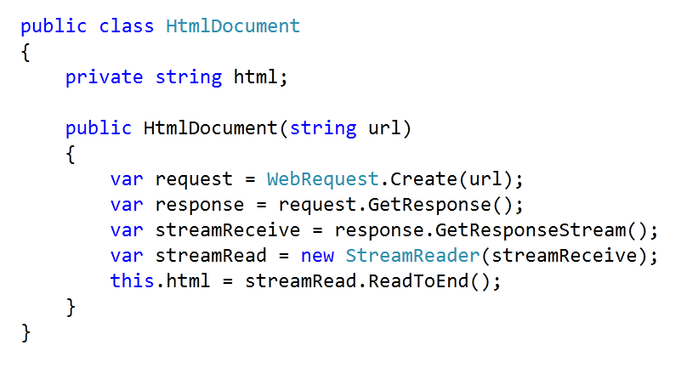
No realizar trabajo en el constructor
Mientras más trabajo hagamos en el constructor, más difícil será crear el objeto para hacer pruebas con el.
Notes:
The more work you do in the constructor, the hard it is to create your object in a test fixture. And if your constructor can construct other things that are hard themselves to construct, that’s even better! You want the transitive dependencies of every constructor to be enormous. Enormous is hard to get under test.
No podemos aislar esta clase para realizar pruebas ya que su creación depende de otras clases.

Slide 44
No realizar trabajo en el constructor
Señales
El operador New en el constructor.
Cualquier tipo de lógica (condicionales, iteraciones).
Construir un grafo complejo de objetos en el constructor.
Cualquier cosa adicional a solo asignar parámetros.
Problemas
Nos fuerza a realizar trabajo y utilizar dependencias innecesarias en los tests.
Solución
Pasar los objetos directamente.
Utilizar un objeto "Factory" o "Builder".
Notes:
http://misko.hevery.com/code-reviewers-guide/flaw-constructor-does-real-work/
DIFFERENCE FACTORY AND BUILDER
The builder design pattern describes an object that knows how to craft another object of a specific type over several steps. It holds the needed state for the target item at each intermediate step.
The factory design pattern describes an object that knows how to create several different but related kinds of object in one step, where the specific type is chosen based on given parameters.

Slide 45
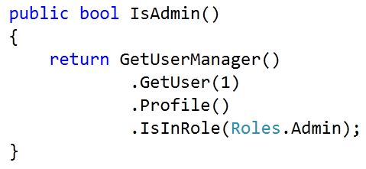
Digging into the Collaborators
No obtener el objeto en interés navegando a través del todo el grafo de objetos.
Cada objeto por el cuál naveguemos será un objeto adicional que debemos instanciar en el setup del tests.

Slide 46
Digging into the Collaborators
Señales
Parámetros que no son usados directamente, solo son usados para acceder a otro objeto.
Más de un "." en las llamadas de métodos.
Violación a "Law of Demeter".
Problemas
Fixture Setup complejo: Tener que instanciar más objetos de los que son realmente necesarios.
Tener que crear mocks que retornen otros mocks.
Solución
Ingresar directamente como parámetro el objeto en interés.
Notes:
http://misko.hevery.com/code-reviewers-guide/flaw-digging-into-collaborators/
Law Of Demeter: Es un lineamiento de diseño para la correcta POO. Only access objects you created yourself, or were passed to you as an argument. Do not access objects indirectly through other objects.

Slide 47
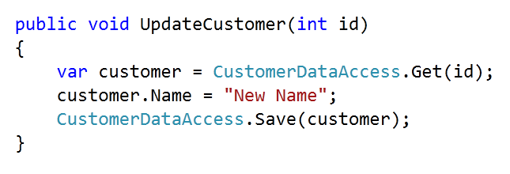
Evitar Campos y Métodos Estáticos
Los métodos estáticos son código procedural y no Orientado a Objetos.
Al momento de ejecutar un test unitario, instancio la clase y remplazo las dependencias reales con testdoubles. El problema con código procedural es que no hay nada que podamos remplazar ya que no existe el objeto como tal.
Notes:
Codigo Procedural: No hay objetos que guardan un estado y comportamiento, solo son llamadas continuas una luego de otra que se envian parámetros.

Slide 48
Evitar Campos y Métodos Estáticos
Señales
Singletons, campos o métodos estáticos.
Problemas
Introduce cierto acoplamiento que no permite remplazar e intercambiar objetos para las pruebas.
Los campos singleton mantienen su estado (Global State) por lo tanto se necesita restablecer ese estado en cada tests.
Evita ejecutar tests en paralelo.
Solución
Remplazar los singletons por instancias de objetos.
Delegar el manejo de la vida del objeto al IOC Container.
Encapsular el singleton por un "Wrapper" (Librerías Externas)
Notes:
http://misko.hevery.com/code-reviewers-guide/flaw-brittle-global-state-singletons/
“The problem with using a Singleton is that it introduces a certain amount of coupling into a system — coupling that is almost always unnecessary. You are saying that your class can only collaborate with one particular implementation of a set of methods — the implementation that the Singleton provides. You will allow no substitutes. This makes it difficult to test your class in isolation from the Singleton. The very nature of test isolation assumes the ability to substitute alternative implementations… for an object’s collaborators. … [U]nless you change your design, you are forced to rely on the correct behavior of the Singleton in order to test any of its clients.” [J.B. Rainsberger, Junit Recipes, Recipe 14.4]
File System, Dates, HTTP Clients, etc
http://stackoverflow.com/questions/6499871/mock-file-io-static-class-in-c-sharp

Slide 49
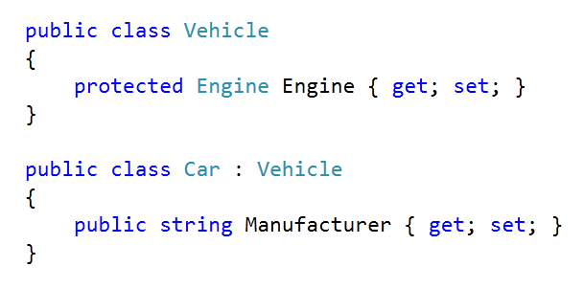
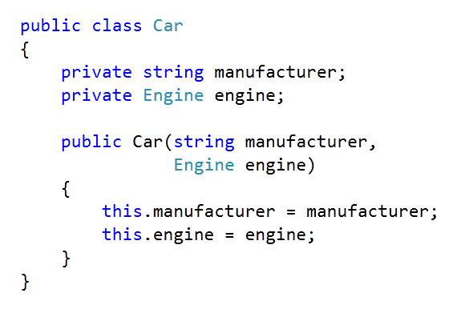
Composition over Inheritance
Herencia
Composición
La herencia crea un fuerte acoplamiento entre la clase padre y las clases hijas.
En ejecución no se puede elegir una herencia diferente, pero si se puede elegir una composición diferente
Notes:
Think of containment as a has a relationship. A car "has an" engine, a person "has a" name, etc.
Think of inheritance as an is a relationship. A car "is a" vehicle, a person "is a" mammal, etc.
La herencia crea un fuerte acomplamiento entre la clase padre y las subclases; las subclases deben conocer muchos detalles de implementación de la clase padre. Cuando se hace herencia, las hijas conocen todos los métodos de la padre, mientras que en la composición solo uno o algunos.
I believe that the more you start to develop using design patterns, you'll find more and more often where composition is going to be favored over inheritance. I actually believe in the Head First: Design Patterns book that "Favor Composition Over Inheritance" is one of the primary design principles.
At run-time you can not chose a different inheritance, but you can chose a different composition, this is important for tests as we want to test thing in isolation.

Slide 50
Composition over Inheritance
Señales
Herencia como una forma fácil de reutilizar comportamiento.
Problemas
Introduce acoplamiento que no permite remplazar objetos de la jerarquía de la herencia.
Solución
El propósito de la herencia es el polimorfismo y no la reutilización. Sino se está tomando ventaja del polimorfismo usar composición.

Slide 51
Información Adicional
Guide Writing Testeable Code: http://misko.hevery.com/attachments/Guide-Writing%20Testable%20Code.pdf

